Slide 1
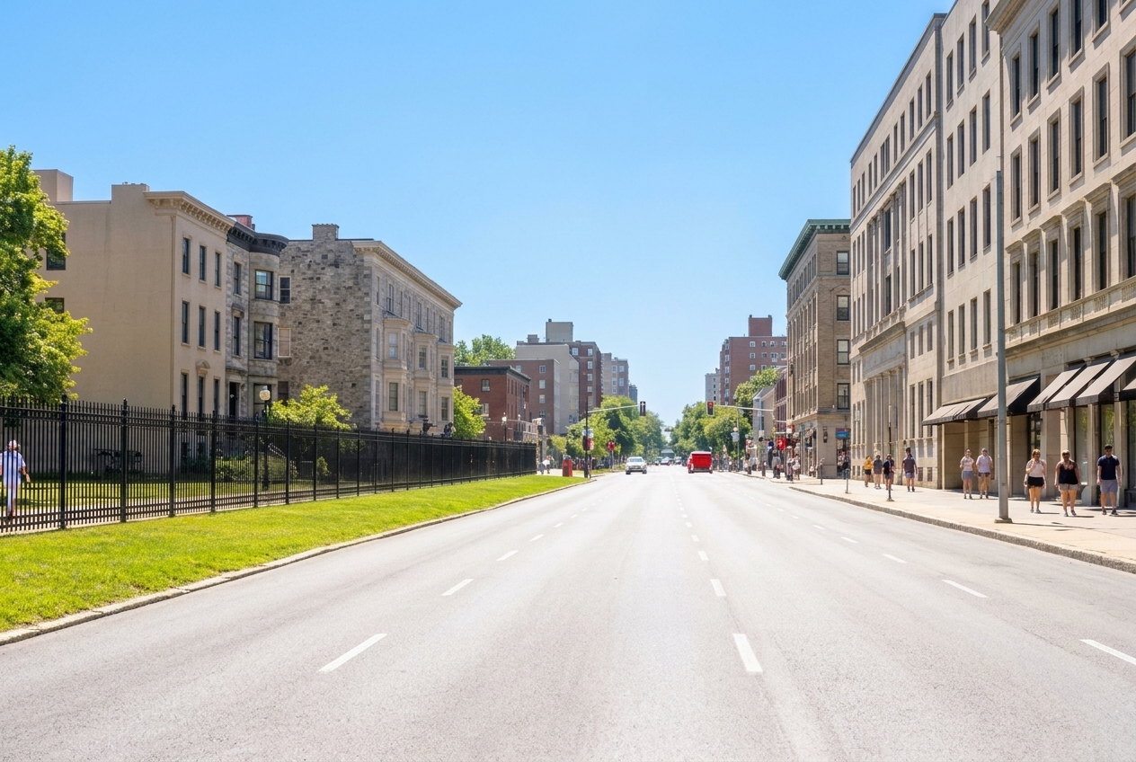
Calor y mayores en Madrid
En verano, Madrid no es igual de caliente para todos. ¿Qué centros de mayores sufren más calor en su entorno, y dónde plantar árboles primero?
Juan Carlos Del Mar Lostanau · Proyecto final de Ironhack Data Analytics · 2026
Imagen de portada generada con IA
Notes:
Buenos días. Esta es una calle en verano, sin árboles: el asfalto y las aceras reciben el sol de lleno. [Clic]

Slide 2
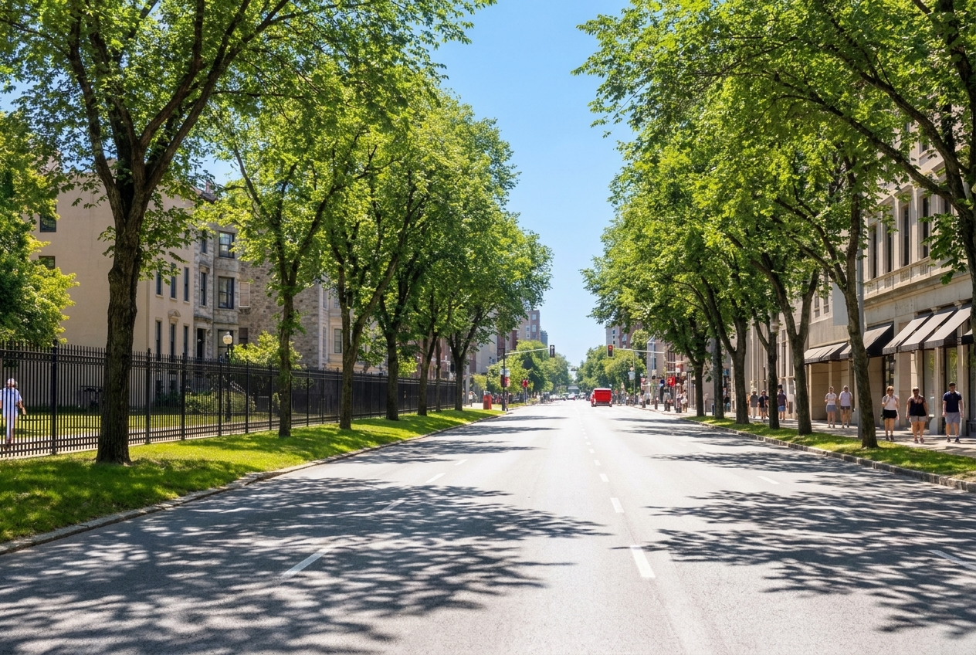
Calor y mayores en Madrid
En verano, Madrid no es igual de caliente para todos. ¿Qué centros de mayores sufren más calor en su entorno, y dónde plantar árboles primero?
Juan Carlos Del Mar Lostanau · Proyecto final de Ironhack Data Analytics · 2026
Imagen de portada generada con IA
Notes:
Y esta es la misma calle con árboles. En verano, Madrid no es igual de caliente para todos. Mi proyecto mide cuánto calor soportan las residencias y los centros de mayores de Madrid, qué encuentran sus usuarios en 15 minutos andando, y propone dónde plantar árboles primero.

Slide 3



Tres hipótesis
H1
H2
H3
Los árboles y la forma de los edificios explican la mayor parte del calor del suelo
Los árboles no enfrían poco a poco: hace falta un mínimo de vegetación para que se note
Unas pocas zonas bien elegidas protegen a muchos más mayores que plantar en cualquier sitio
Más que la altitud, la cercanía al agua o el tipo de suelo.
Medida con el NDVI (índice de vegetación por satélite: de 0, sin verde, a 1, vegetación densa).
La pregunta práctica: ¿dónde plantar primero?
Notes:
El proyecto parte de tres hipótesis. Primera: los árboles y la forma de los edificios explican la mayor parte del calor del suelo. Segunda: los árboles no enfrían poco a poco, sino que hace falta un mínimo de vegetación para que se note; la vegetación la mide el satélite con el NDVI, de 0 a 1. Tercera, la práctica: unas pocas zonas bien elegidas protegen a muchos más mayores que plantar en cualquier sitio.

Slide 4
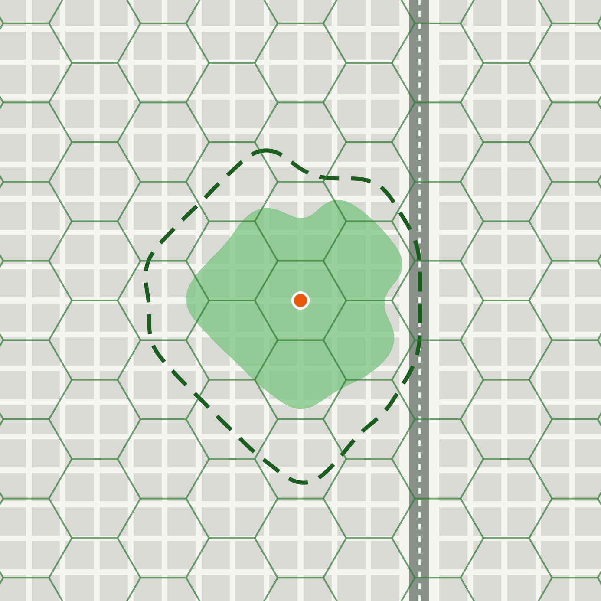
Los datos
centros de mayores
Residencias, centros de día, centros de mayores y viviendas tuteladas.
Centro de mayores
439
15 minutos andando
Un hexágono
2.931
zonas hexagonales
Madrid dividida en hexágonos iguales de unos 0,1 km²: como 15 campos de fútbol cada uno.
Temperatura del suelo
vegetación (NDVI, copa, árboles)
edificios (superficie, plantas, año)
superficie (albedo, calles, suelo desnudo)
entorno (altitud, parques, agua)
720 m
Distancia de recorrido
15 minutos a paso de persona mayor (0,8 m/s), por las calles reales, no en línea recta.
Fuentes: Landsat 8 y 9 y Sentinel-2 (veranos 2023-2026, Google Earth Engine), Catastro, Copernicus Urban Atlas 2021, IGN, OpenStreetMap, Comunidad y Ayuntamiento de Madrid (datos abiertos).
Notes:
Trabajo con los 439 centros de mayores de Madrid capital. La ciudad se divide en hexágonos iguales, de unos 0,1 kilómetros cuadrados, como 15 campos de fútbol: así se comparan zonas de forma justa. Y cada centro tiene su entorno: lo que se alcanza en 15 minutos andando a paso de persona mayor, 720 metros por las calles reales. En el esquema, la línea discontinua es ese entorno, y la parte verde es el recorrido cómodo, el que se puede hacer sin exceso de calor. Una vía de tren o una autovía lo cortan.

Slide 5
El modelo: Gradient Boosting
R²: qué parte de las diferencias de temperatura entre zonas explica el modelo (de 0 a 1). Validación por distritos: el modelo se evalúa siempre en barrios que no ha visto.
0,68
0,82
1,03 °C
Validación
Test
Error medio (MAE)
Explica el 68 % de las diferencias de calor en distritos que no vio. Con esta cifra se eligió.
Explica el 82 % en 5 distritos apartados desde el principio y usados una sola vez.
De media, se equivoca en 1 grado (un 2 % sobre 40-50 °C).
Configuración final
550 árboles (n_estimators): cada árbol pequeño corrige los errores del anterior.
Profundidad 2 (max_depth): cada árbol hace solo 2 preguntas, para no memorizar.
Ritmo 0,06 (learning_rate): cada árbol corrige solo un poco; aprende despacio.
4 zonas por hoja (min_samples_leaf): ninguna decisión con menos de 4 hexágonos.
65 % de las zonas (subsample): cada árbol aprende con una muestra distinta.
Notes:
Primero, un modelo beta con 3 variables explicaba el 40 % del calor. Con las 14 variables comparé 11 modelos, siempre evaluando en distritos que el modelo no había visto, para que no copie a los vecinos. Tras dos rondas de ajuste ganó Gradient Boosting: R² de 0,684 en validación. Al final lo probé una sola vez en 5 distritos apartados desde el principio: R² de 0,82. Es decir, explica el 82 % de las diferencias de calor entre zonas, y se equivoca de media en 1 grado. Ojo: el R² no es un porcentaje de error. La configuración: 550 árboles pequeños de 2 preguntas cada uno, que aprenden despacio y con muestras distintas para no memorizar.

Slide 6
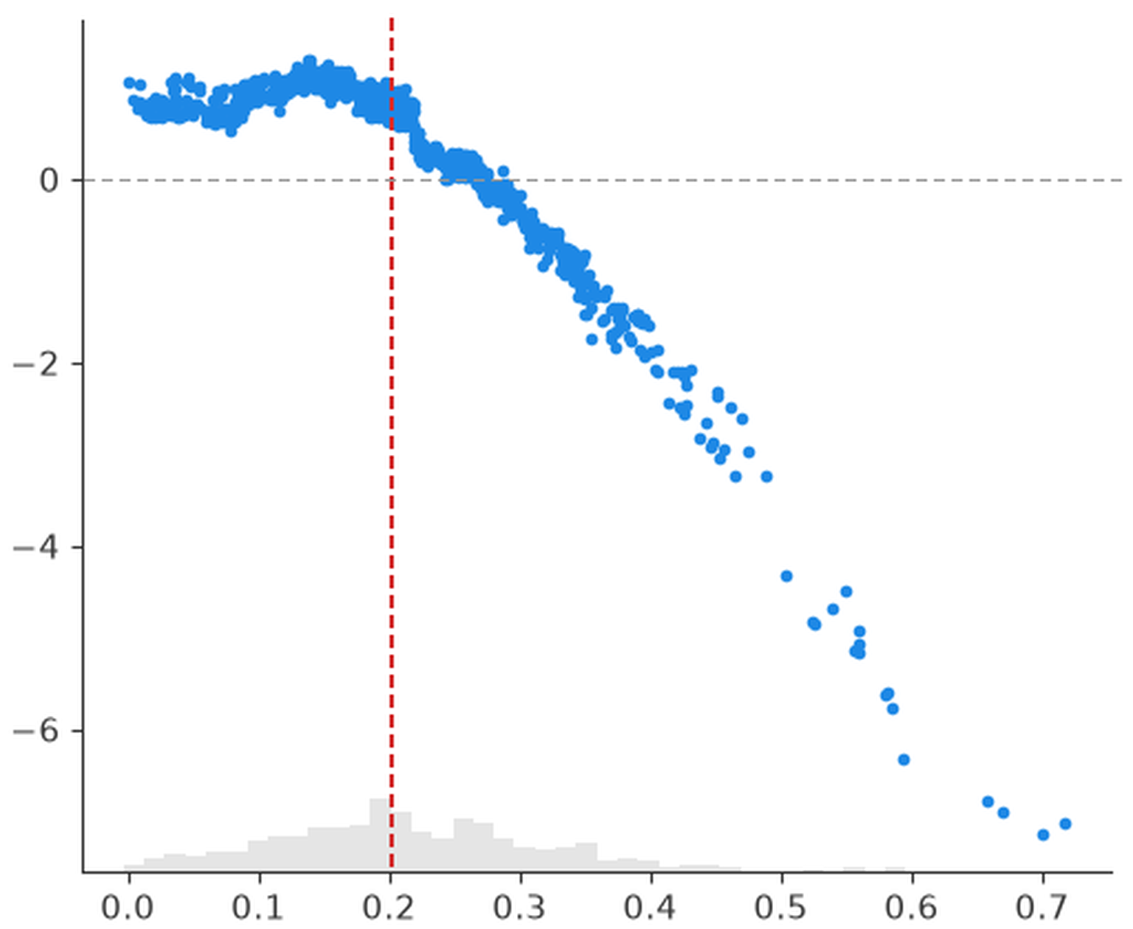
Qué factores bajan la temperatura
SHAP reparte cada predicción entre sus variables: cuántos grados suma o resta cada una en cada zona.
Por qué se usa: Gradient Boosting predice bien, pero no dice por qué. SHAP abre esa caja negra, y es lo que usa la app para explicar el riesgo de cada centro.
Umbral 0,2
▲ calienta
▼ enfría
Eje horizontal: NDVI (índice de vegetación)
Se cumple la H2: umbral en NDVI 0,2 (poco verde). Por encima, enfría cada vez más, hasta −7 °C. La mitad de Madrid está por debajo.
Se cumple la H1: la vegetación y los edificios son lo que más pesa.
Notes:
Para entender el modelo uso SHAP, que reparte cada predicción en grados entre las variables. Gradient Boosting predice bien, pero no dice por qué; SHAP lo explica, y es lo mismo que veréis en la app para cada centro. La vegetación es lo que más pesa, seguida de los edificios: se cumple la hipótesis 1. A la derecha, el efecto de la vegetación: por debajo de un NDVI de 0,2, que es poco verde, plantar apenas cambia la temperatura; por encima, enfría cada vez más, hasta 7 grados en los parques. Se cumple la hipótesis 2. Y la mitad de las zonas urbanas de Madrid está por debajo de ese umbral. Si sobra tiempo: las zonas justo por debajo del umbral son las que más ganan al plantar, porque lo cruzan.

Slide 7




Del dato a la acción
Modelo
Simulador
Entorno a pie
Índice de riesgo
Plan
›
›
›
›
Predice el calor del suelo a partir de la forma urbana.
Planta árboles en tres fases: +5, +10 y +20 puntos de copa.
Los 15 minutos andando de cada centro y su parte cómoda.
Combina calor, personas, vulnerabilidad y protección cercana.
50 zonas (1,8 % de las calles) → 104 centros, 53 de prioridad alta. 4,8 veces mejor que al azar.
→ Un centro: qué calienta su entorno
→ La ciudad: hoy y fase 3
→ Un centro: el mapa
→ Resumen: mapa y lista
→ Un centro: deslizador por fases
Para qué se usa el modelo (pasos con borde verde)
Explicar
qué calienta cada entorno (SHAP)
Simular
cuánto baja la temperatura al plantar
Priorizar
dónde plantar primero (bajada × riesgo)
Notes:
Antes de la app, un recordatorio de cómo se organiza todo. El modelo aprende qué hace caliente una zona. El simulador lo usa para plantar árboles en tres fases. El entorno a pie define los 15 minutos de cada centro y su parte cómoda. El índice de riesgo combina el calor, cuántas personas hay, lo vulnerables que son y la protección que tienen cerca. Y el plan elige 50 zonas, el 1,8 % de las calles, que llegan a 104 centros. El modelo se usa para tres cosas: explicar qué calienta cada entorno, simular cuánto baja la temperatura al plantar y priorizar dónde plantar primero. Debajo de cada paso, dónde lo veréis en la app.

Slide 8
La app
Resumen · La ciudad · Un centro
calor-mayores-madrid.streamlit.app
Notes:
DEMO. 1) Resumen: mapa de prioridades, qué necesita el entorno de cada centro y los 112 centros sin refugio a 1 km andando. RESPONDER LA H3 AQUÍ: 50 zonas, 104 centros en el plan, 53 de prioridad alta, 4,8 veces mejor que al azar. 2) La ciudad: hoy frente a la fase 3, el histograma desplazándose y los distritos donde más rinde plantar. 3) Un centro: Casablanca Villaverde o Doctor González Bueno; mover el deslizador de Hoy a Fase 3 y explicar por qué está en riesgo (SHAP). Recordar: la app muestra todos los centros, pero solo los del plan tienen el deslizador.

Slide 9



Limitaciones
Temperatura del suelo, no del aire
Sin lista oficial de refugios
El satélite mide lo caliente que está la superficie, no lo que siente una persona a la sombra.
Madrid no tiene un listado unificado de refugios climáticos; se usaron los mercados municipales y los centros de mayores.
Simulación conservadora
Solo los mayores que usan centros
Solo cambian la copa de árboles y el NDVI (índice de vegetación); no se simulan tejados claros ni ajardinar solares.
No incluye a los mayores que viven solos en sus casas, a menudo los más vulnerables.
Notes:
El proyecto tiene límites. Mide la temperatura del suelo, no la del aire. Madrid no tiene una lista oficial de refugios climáticos, así que usé los mercados y los centros de mayores. La simulación solo planta árboles, así que es conservadora. Y solo cubre a los mayores que usan centros, no a los que viven solos en sus casas.

Slide 10
Conclusiones
1
El modelo predice el calor de cada zona y explica por qué
Acierta con un error medio de 1 grado y muestra que la falta de árboles es lo que más calienta: es la causa principal en 73 de los 88 centros con más riesgo.
2
El modelo convierte esa predicción en un plan
Simula cuánto bajaría el calor al plantar y elige las 50 zonas donde un árbol protege a más personas mayores, 4,8 veces mejor que elegir al azar.
El modelo también marca el límite: los árboles solos no bastan
3
Plantar baja 1 o 2 grados el calor del suelo, pero las zonas más calientes siguen siéndolo. Y 112 centros no tienen ningún refugio climático (un lugar con aire acondicionado, como un mercado) a menos de 1 km andando: hacen falta también refugios y fuentes.
Notes:
Tres conclusiones, y las tres parten del modelo. Primera: predice el calor de cada zona con un error de 1 grado y explica por qué: la falta de árboles es la causa principal en 73 de los 88 centros con más riesgo. Segunda: convierte esa predicción en un plan, 50 zonas que protegen a más mayores, 4,8 veces mejor que al azar. Tercera: también marca el límite. Plantar baja 1 o 2 grados, pero las zonas más calientes lo siguen siendo, y 112 centros no tienen ningún refugio climático a menos de 1 km andando. Hacen falta también refugios y fuentes.

Slide 11



Próximos pasos
Temperatura del aire
Tejados, solares y parques
Mayores en sus casas
Métodos espaciales
Combinar el satélite con las estaciones de AEMET y del Ayuntamiento, para pasar del calor del suelo al que siente una persona.
Simular más medidas con el mismo modelo: albedo (tejados claros), suelo desnudo y parques grandes ya son variables.
Extender el análisis a toda la población mayor con el padrón municipal por sección censal y edad.
Regresión geográficamente ponderada (GWR) para ver cómo cambia el efecto de cada variable de un barrio a otro.
Gracias
calor-mayores-madrid.streamlit.app
Notes:
Como próximos pasos: combinar el satélite con estaciones meteorológicas para hablar de la temperatura del aire; simular más medidas con el mismo modelo, porque el albedo, el suelo desnudo y los parques ya son variables; extender el análisis a los mayores que viven en sus casas con el padrón por sección censal, que será mi TFM; y aplicar métodos espaciales como la GWR, para saber en qué barrios rinde más cada medida. Muchas gracias.

Slide 12
Referencias
Annerstedt van den Bosch, M. et al. (2016). Development of an urban green space indicator and the public health rationale. Scandinavian Journal of Public Health, 44(2), 159-167. https://doi.org/10.1177/1403494815615444
Asher, L., Aresu, M., Falaschetti, E. y Mindell, J. (2012). Most older pedestrians are unable to cross the road in time: a cross-sectional study. Age and Ageing, 41(5), 690-694. https://doi.org/10.1093/ageing/afs076
Bouchama, A. et al. (2007). Prognostic factors in heat wave related deaths: a meta-analysis. Archives of Internal Medicine, 167(20), 2170-2176. https://doi.org/10.1001/archinte.167.20.ira70009
Huber, J., Ludwig, C., Foshag, K., Kolaxidis, N., Zipf, A. y Lautenbach, S. (2025). Accessibility for pedestrians under heat stress – the example of Heidelberg, Germany. AGILE: GIScience Series, 6, 4. https://doi.org/10.5194/agile-giss-6-4-2025
Pozo Menéndez, E., Cambra-Rufino, L., Jiménez Martín, D. y Zarco Colón, J. (2024). El papel de la arquitectura en los centros de atención a la dependencia. Revista Española de Discapacidad, 12(1), 99-118. https://doi.org/10.5569/2340-5104.12.01.05
Wolf, H., Vierø, A. R. y Szell, M. (2025). CoolWalks for active mobility in urban street networks. Scientific Reports, 15, 14911. https://doi.org/10.1038/s41598-025-97200-2
Notes:
Diapositiva de consulta: no hace falta leerla.

